Slide 1
AUSTRALIJA

Slide 2
1.OPŠTI PODACI
Australija (engl. Australia), zvanično Komonvelt Australija (engl. Commonwealth of Australia), država je na južnoj hemisferi koja obuhvata kopno istoimenog najmanjeg kontinenta na svetu, ostrvo Tasmaniju, kao i brojna druga ostrva u Južnom, Indijskom i Tihom okeanu.Površina Australije iznosi 7.692.024 km² i po površini je 6. u svetu. Okružena je Indonezijom, Istočnim Timorom i Papuom Novom Gvinejom na severu, Solomonskim Ostrvima, Vanuatuom i francuskom prekomorskom teritorijom Novom Kaledonijom na severoistoku, i Novim Zelandom na jugoistoku.
Po popisu stanovništva iz 2006. Australija je imala 19.855.288 stanovnika. Glavni grad je Kanbera, smešten u Australijskoj prestoničkoj teritoriji. Najveći gradovi su Sidnej, Melburn, Brizbejn, Pert i Adelejd u kojima živi većina stanovnika Australije.

Slide 3
2.ETIMOLOGIJA
Ime „Australija“ nastalo je od latinske reči Australis, što znači „sa juga“. Priče o „nepoznatoj južnoj zemlji“ (lat. terra australis incognita) iz doba starog Rima bile su uobičajene u srednjovekovnoj geografiji, iako nisu imale uporište u stvarnom znanju o kontinentu. U engleskom jeziku, reč Australia prvi put je upotrebljena 1625. u delu Mastera Haklita „Beleška o Australiji, zemlji posvećenoj Svetom duhu“. Pridev Australische koristili su holandski zvaničnici u Bataviji od 1638, u značenju novootkrivenog kopna na jugu. Ime Australija korišćeno je i 1693, u prevodu knjige „Avanture Žaka Sadera tokom istraživanja i putovanja u južnu zemlju“, francuskog autora Gabrijela de Fonija, koji je pisao pod pseudonimom Žak Sader.
Aleksandar Dalrimpel koristio je isti termin u delu „Istorijski skup putovanja i otkrića u južnom Pacifiku“ iz 1771, u značenju čitave južnopacifičke oblasti. Džordž Šo i ser Džejms Smit objavili su 1793. knjigu „Zoologija i botanika Nove Holandije“, u kojoj su pisali o „ogromnom ostrvu, ili bolje — kontinentu Australiji, Australaziji ili Novoj Holandiji“.
Naziv „Australija“ raširio se pod uticajem knjige Metjua Flandersa, „Putovanje u južnu zemlju (Australiju)“, prvog čoveka za koga se zna da je oplovio kontinent. Ovom knjigom Flanders je dao toj reči opšte značenje. Guverner Novog Južnoj Velsa, Laklan Makvari, kasnije je koristio tu reč u zvaničnim izveštajima koje je slao u Englesku, da bi 1817. predložio da ona bude usvojena kao zvanično ime. Britanska Kraljevska mornarica je 1824. zvanično nazvala ovaj kontinent Australijom.

Slide 4
3.GEOGRAFIJA(POLOŽAJ)
Susedne države Australije su: Indonezija, Novi Zeland i Papua Nova Gvineja. Površina države iznosi 7.692.024 km². Australijski kontinent je deo Indo-australijskog platoa. Okružena Indijskim, Južnim i Tihim okeanom, Australija je od Azije odvojena Arafurskim i Timorskim morem. Australijska obala duga je 34.218 km (ne računajući prekomorska ostrva zemlja poseduje prostranu Ekskluzivnu ekonomsku zonu od 8.148.250 km², ne računajući Australijsku antarktičku teritoriju.
Veliki koralni greben, najveći te vrste na svetu,nalazi se blizu severoistočne obale i prostire na više od 2.000 km². Planina Augustus, koja se smatra najvećim monolitom na svetu,nalazi se u Zapadnoj Australiji. Sa 2.228 m nadmorske visine, Košćuško je najveća planina na australijskom kopnu, iako je vrh Moson na udaljenoj australijskoj teritoriji Herd i Makdonald visok 2.527 m.

Slide 5
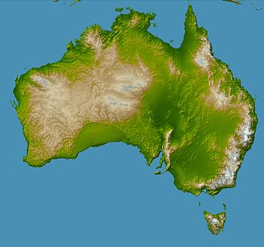
TOPOGRAFSKA KARTA AUSTRALIJE.

Slide 6
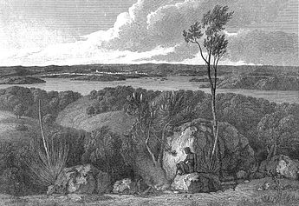
Pogled na Luku Džekson, mesto na kojem je osnovan Sidnej, slikano sa tzv. južne glave. (Iz Putovanja u južnu zemlju (Australiju))

Slide 7
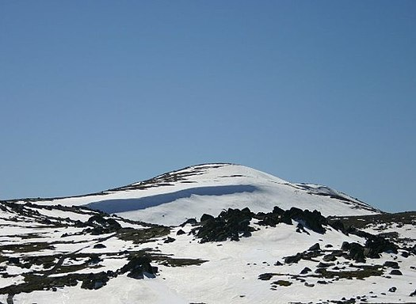
Planina Košćuško je sa vrhom od 2.228 m najviša australijska planina. Nalazi se u sklopu Nacionalnog parka Košćuško. Planina je dobila ime po poljskom nacionalnom heroju Tadeušu Košćušku 1840. od strane istraživača, grofa Pavela Ščeletskog. Košćuško se prostire na teritoriji Novog Južnog Velsa. Današnji naziv, Mount Kosciuszko, zvanično je u upotrebi od 1997. a ranije se koristila verzija Mount Kosciusko.

Slide 8
4.GEOLOGIJA I RELJEF
Australija se može podeliti na tri velike prirodne regije: Istočno pobrđe, Središnju niziju i Zapadni plato.
U Istočnom pobrđu nalazi se najviše planine Australije. Doduše, u poređenju s drugim visokim planinama u svetu te planine su srazmerno niske. Najviši planinski vrh regije i cele Australije je Košćuško, visok 2.228 m. Obalska ravan dodiruje peščane plaže i stenovite klifove duž tihookeanske obale. U području obalne ravni padne više kiše nego bilo gde u Australiji. To je osnovni razlog zašto je jugoistočni deo regije, od Brizbejna do Melburna, najgušće naseljeni deo Australije. Na nešto višim nadmorskim visinama nalaze se visoravni. Neke visoravni imaju plodno tlo i koriste se za gajenje useva, dok su druge pod pašnjacima i šumom. Šume su česte u Istočnom pobrđu, ali većinom su, osim daleko na severu, iskrčene radi poljoprivrednih površina i gradova.
Središnja nizija je najniži prostor u Australiji. U ovom krajoliku prevladava ravnica. Veći deo nizine je vrlo suv i vruć za useve. Zbog toga je nužno navodnjavanje poljoprivrednih površina. U zapadnom delu regije prostire se peščana pustinja. U nekim delovima, bliže severnoj ili južnoj obali, tlo je prekriveno grubom travom ili grmljem. Ti prostori se koriste za ispašu stoke. Na jugu Središnje nizine, gde ima više padalina, poljoprivrednici seju pšenicu. U regiji nema velikih gradova, tako da dva najveća (Maunt Isa i Broken Hil) imaju jedva oko 30.000 stanovnika. To su u stvari dva rudarska grada.

Slide 9
Zapadni plato zauzima 2/3 Australije. Regija je nešto viša od Središnje nizije, ali je većinom u stvari ravnica. Središnji deo Zapadne ravni je polupustinja i pustinja. Prema jugu i severoistoku pustinje postupno prelaze u prostor s travom i grmljem. Većina takve zemlje koristi se za ispašu stoke. Niže planine takođe su pašnjačko područje. Najviše kiše pada na krajnjem severu i jugozapadu, što omogućava razvoj poljoprivrede.

Slide 10
5.HIDROGRAFIJA
Australija je najsušniji kontinent, pa je najveći problem nedostatak vode u unutrašnjosti jer trećina Australije nema vodenih tokova ili su oni povremeni. Najvažnija reka Australije je Mari koja se nalazi na jugoistoku. Bogata je vodom zato što izvire u planinskim pregledima, pa se njene koriste za navodnjavanje. U unutrašnjosti su brojna slana jezera (Erovo, Torensovo i Gardnerovo jezero).

Slide 11
6.KLIMA
Najveći deo Australije čine pustinje ili polusušne oblasti. Australija je najravniji kontinent sa najstarijim i najneplodnijim zemljištem, a ujedno je i najsuvlji naseljeni kontinent. Umerena klima prostire se samo na jugoistoku i jugozapadu zemlje, gde živi i najveći broj stanovnika. Pejzaž severa, sa tropskom klimom, obuhvata tropske šume, šumovite oblasti, travnate površine, mangrove močvare i pustinje. Na klimu značajno utiču okeanske struje, uključujući i El Ninjo - južno kolebanje, što utiče na periodične suše i sezonski sistem niskog vazdušnog pritiska, koji stvara ciklone u severnoj Australiji.

Slide 12
7.BILJNI I ŽIVOTINJSKI SVET
Iako najveći deo Australije čine pustinje i polusušne oblasti, ona obuhvata širok spektar prirodnih staništa, od planinskih vrhova do tropskih kišnih šuma i koralnih grebena, i ubraja se u jednu od zemalja sa najvećim biodiverzitetom. Zbog starosti i, kao posledica toga, niske plodnosti zemljišta, izrazito netipičnog rasporeda voda i dugotrajne geografske izolacije, australijski živi svet je raznovrstan i jedinstven. Oko 85% cvetnih biljaka, 84 % sisara, više od 45 % ptica i 89 % riba iz umerenog kopnenog pojasa pripadaju endemskim vrstama.[traži se izvor] Čovekova aktivnost ugrožava mnoge australijske ekoregione i vrste koje ih naseljavaju. Federalni Akt o zaštiti životne sredine i konzervaciji biodiverziteta 1999 je pravni okvir za zaštitu ugroženih vrsta. U okviru nacionalnog Akcionog plana o biodiverzitetu, formirane su brojne zaštićene zone kako bi se sačuvali i zaštitili jedinstveni ekosistemi; 64 močvarna područja upisana su na listu Ramsarske konvencije, dok je 16 lokacija uvršteno u Svetsku baštinu. Australija je 2005. rangirana kao 13. zemlja na svetu prema Indeksu održivog razvoja okoline. Obala Australije i okean su bogati koralnim grebenima , jer tu je Veliki koralni greben koji je najveći na svetu. U okeanu ima otrovnih raža i najotrovnija meduza, kao i ajkula , hobotnica i razne vrste tropskih riba.

Slide 13
Većina australijskih drvenih biljaka su zimzelene, a mnoge, poput eukaliptusa i akacije, prilagodile su se dugotrajnim sušama i čestim požarima. U Australiji rastu raznovrsne bobičaste vrste koje bujaju na solima siromašnom zemljištu. Zemljište je prepuno otrovnih zmija i paukova . U dobro poznate australijske životinjske spadaju monotermati (kljunar platipus i ehidna); torbari (kenguri, koale, vombati) i ptice emu i kokabura, veliki reptili kao estuarski krokodil i manje vrste krokodila . Dingo je prenesen u Australiju oko 3.000 pre nove ere, trgovinom austronezijskih naroda sa australijskim urođenicima.Mnoge biljne i životinjske vrste su izumrle nakon dolaska ljudi, uključujući i australijsku megafaunu; druge su nestale dolaskom Evropljana, među njima i tasmanijski tigar.

Slide 14
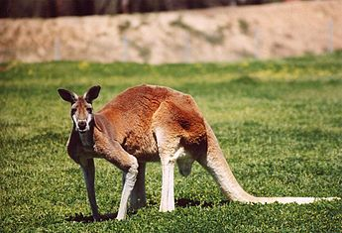
Crveni kengur (Macropus rufus)

Slide 15
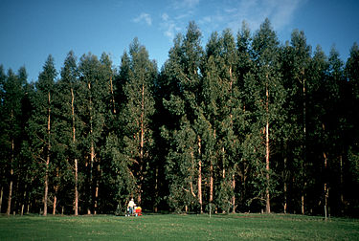
Eukaliptus (Eucalyptus)-rod zimzelenog drveća, ređe žbunja, iz familije mirti (Myrtaceae). Obuhvata oko 600 vrsta, rasprostranjenih uglavnom na Australijskom kontinentu i u TasmanijiIme roda nastalo je od grčkih reči ευ=dobro i κάλυπτος=pokriven, što se odnosi na cvetne pupoljke koji su pokriveni drvenastim poklopcem.

Slide 16
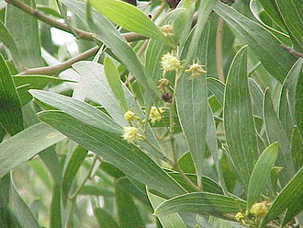
Akacija (lat. Acacia)-rod višegodišnjih drvenastih biljaka iz porodice bobova ili mahunarki (lat. Fabaceae). Postoji oko 1.300 vrsta akacije, od kojih su neke veoma značajne u savanskim ekosistemima, ili kao nidikolne biljke za mrave.

Slide 17
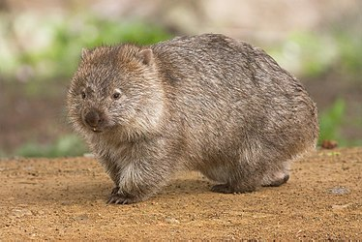
Vombat (Vombatidae-kratkonoga životinja, mišićni četvoronožac ali i torbar, poreklom iz Australije, dugačak jedan metar, i ima kratak, čupav rep. Oni su prilagodljivi u mnogim staništima, žive u šumama, planinama, i pustarskim delovima jugoistočne Australije, uključujući i Tasmaniju, kao i zaštićeno stanište koje ima 300 hektara, u Nacionalnom parku Epingu centralnom Kvinslendu.

Slide 18
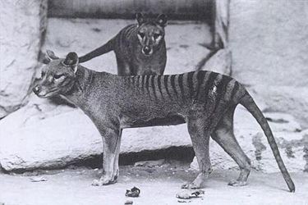
Torbarski vuk,tilacin,tasmanijski vuk ili tasmanijski tigar (lat. Thylacinus cynocephalus)-bio najveći torbar mesožder savremenog doba, kojeg su istrebili ljudi u 20. veku. Nekada je naseljavao Australiju i Novu Gvineju, a poslednje utočište mu je bila Tasmanija. Na ovom ostrvu nije bilo konkurentskog dinga, pa se tu održao sve do dolaska Evropljana.NA SLICI SU PRIKAZANI TILACINI U ZOOLOŠKOM VRTU U VAŠINGTONU IZ 1902.GODINE.

Slide 19
10.ISTORIJA
Procenjuje se da su prvi ljudi naselili Australiju pre 42.000 do 48.000 godina.[10] Ovi prvi Australijanci bili su preci današnjih australijskih domorodaca; kretali su se duž obala južne Azije i preko kopnenih mostova dospeli do današnje Australije. Većina ovih ljudi bili su lovci-skupljači, sa razvijenom govornom kulturom i verovanjem u duhove, poštovanjem zemlje i verovanjem u tzv. pravreme (engl. Dreamtime). Ostrvljani Toresovog moreuza, etnički Melanežani, naselili su Ostrva u Toresovom moreuzu i delove Kvinslenda na krajnjem severu; njihovi običaji bili su i ostali drugačiji od aboridžinskih.
Prvi Evropljanin koji je nesumnjivo zakoračio na australijsko tle bio je holandski moreplovac Viljem Janson, koji se 1606. iskrcao na obale poluostrva Kejp Jork. Tokom sedamnaestog veka, Holanđani su iscrtali karte priobalnog pojasa na zapadu i severu ostrva i nazvali ga Novom Holandijom, ali ga nisu naselili. Godine 1770, Džejms Kuk je oplovio i ucrtao istočnu obalu Australije koju je nazvao Novim Južnim Velsom i proglasio posedom Velike Britanije. Velika Britanija je u Australiji osnovala kažnjeničku koloniju u koju je slala prestupnike na odsluženje kazne.

Slide 20
Britanska kraljevska kolonija Novog Južnog Velsa osnovana je formiranjem naseobine u Luci Džekson, 26. januara 1788. Ovaj datum je kasnije postao Dan državnosti Australije. Van Dimenova Zemlja, današnja Tasmanija, naseljena je 1803, a 1825. postala je zasebna kolonija. Ujedinjeno Kraljevstvo je 1829. formalno uspostavilo kontrolu nad zapadnim delom Australije. Od delova Novog Južnog Velsa formirane su odvojene kolonije: Južna Australija 1836, Viktorija 1851. i Kvinslend 1859. Severna Teritorija je osnovana 1911, izdvajanjem iz provincije Južna Australija. Južna Australija je uspostavljena kao „slobodna provincija“ i kao takva nikada nije bila kažnjenička kolonija. Viktorija i Zapadna Australija takođe su osnovane kao „slobodne“, ali su kasnije prihvatale i osuđenike.[traži se izvor] Dovoz osuđenika u koloniju Novi Južni Vels prekinut je 1848, nakon pritisaka tamošnjih doseljenika. Australijski domoroci, čiji je broj u trenutku dolaska Evropljana procenjen na 350.000,smanjivao se tokom narednih 150 godina, prevashodno zbog novih bolesti, prisilnog raseljavanja i kulturne dezintegracije. Odvajanje dece od porodica, koje neki istoričari i australijski starosedeoci nazivaji i genocidom,[traži se izvor] verovatno je doprinelo tom smanjenju. Takve interpretacije aboridžinske istorije drugi istoričari kritikuju, smatrajući ih preteranim ili iskonstruisanim iz političkih ili ideoloških razloga.[traži se izvor] Ova debata je u Australiji poznata pod nazivom Istorijski ratovi (engl. History Wars). Nakon referenduma iz 1967, federalna vlada je bila ovlašćena da sprovodi politiku i donosi zakone poštujući Aboridžine i njihovu tradiciju. Staro vlasništvo nad zemljom priznato je tek 1992, kada je u slučaju Mabo protiv Kvinslenda (br.2) odbačeno tumačenje Australije kao „prazne zemlje“ (lat. terra nullius) u vreme dolaska Evropljana.

Slide 21
Zlatna groznica u Australiji započela je sredinom 19. veka, a pobuna rudara protiv poreza na dozvole za kopanje iz 1854. bila je prvi rani izraz građanske neposlušnosti i australijske demokratije. Između 1855. i 1890, u svakoj od šest kolonija uspostavnjene su lokalne vlade koje su rukovodile najvećim delom unutrašnjih poslova, ostajući pritom deo Britanskog carstva. Kolonijalna kancelarija u Londonu zadržala je ovlašćenja u nekim pitanjima, kao što su spoljni poslovi, odbrana i međunarodna plovidba. Nakon desetogodišnjih priprema, kolonije su 1. januara 1901. formirale federaciju, koja je nazvana Komonvelt Australija i organizovana je kao dominion Britanskog carstva. Australijska Prestonička Teritorija formirana je 1911, od dela teritorije Novog Južnog Velsa, kako bi bio obezbeđen prostor za predloženi glavni grad federacije — Kanberu (Melburn je bio prestonica od 1901. do 1927). Severna Teritorija je izopštena iz kontrole vlade Južne Australije i 1911. predata na upravu Komonveltu.
Australija je dobrovoljno učestvovala u Prvom svetskom ratu.[13] Mnogi Australijanci smatraju poraz Vojnih snaga Australije i Novog Zelanda na Galipolju kao događaj u kom je rođena australijska nacija.

Slide 22
Vestminsterskim statutom 1931, koji je Australija prihvatila 1942, formalno su prekinute skoro sve ustavne veze između Australije i Ujedinjenog Kraljevstva. Šok izazvan porazom Velike Britanije u Aziji tokom 1942. i pretnja od japanske invazije, uticali su da se Australija okrene Sjedinjenim Državama kao novom savezniku i zaštitniku. Od 1951, Australija je i formalno postala vojni saveznik SAD pod okriljem ANZUS ugovora. Nakon Drugog svetskog rata, Australija je podsticala masovnu emigraciju iz Evrope; od sedamdesetih i ukidanja Bele politike Australije, osnažena je imigracija iz Azije i drugih neevropskih delova sveta. Kao posledica toga, australijska demografija, kultura i opšta slika dramatično su promenjeni. Poslednje ustavne veze između Australije i Velike Britanije pokidane su 1986, usvajanjem Australijskog akta 1986, čime je britanska uloga u australijskoj vlasti završena. Godine 1999, Australijanci su na referendumu pedesetpetoprocentnom većinom odbacili predlog da Australija postane republika, sa predsednikom koga bi birao parlament.Od izbora Vitlama Gofa za premijera 1972, Australija je usmerena na budućnost u okviru azijsko-pacifičkog regiona

Slide 23
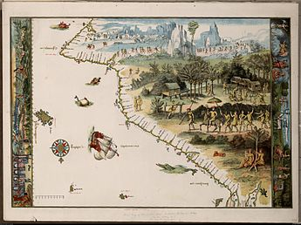
Prva karta Australije iz atlasa Nikolasa Valarda iz 1547.

Slide 24
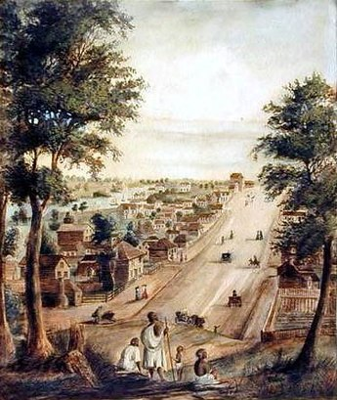
Melburn 1839.

Slide 25
9.ADMINISTRATIVNA PODELA
Australija se sastoji od šest država, tri teritorije na matičnom kopnu i sedam manjih prekomorskih teritorija.[16] Države su Novi Južni Vels, Kvinslend, Južna Australija, Tasmanija, Viktorija i Zapadna Australija. Dve značajnije kontinentalne teritorije su Severna Teritorija i Australijska Prestonička Teritorija. U mnogim pitanjima teritorije funkcionišu kao države. Jedini izuzetak je pravilo da federalni parlament može da poništi zakone teritorijalnih parlamenata. Nasuprot tome, akti federacije mogu da suspenduju državne samo u slučajevima koji su definisani Članom 51. Ustava Australije; sva ostala zakonodavna ovlašćenja, uključujući i oblasti zdravstva, obrazovanja, policije, pravosuđa, saobraćaja, javnog transporta i lokalne samouprave, isključivo su u nadležnosti državnih parlamenata.
Svaka država i teritorija ima svoje zakonodavne organe (jednodomne u slučaju Severne Teritorije, Prestoničke Teritorije i Kvinslenda, odnosne dvodomne u svim ostalim državama). Donji dom je poznat pod nazivom Zakonodavna Skupština (Skupštinski Dom u Južnoj Australiji i Tasmaniji), a gornji kao Zakonodavni Savet. Šefovi vlada u svakoj državi i teritoriji nazivaju se premijeri, odnosno glavni ministri. Državni guverner predstavlja kraljicu u svakoj državi, administrator u Severnoj Teritoriji, a glavni guverner (federalni) stoluje u Australijskoj Prestoničkoj Teritoriji.

Slide 26
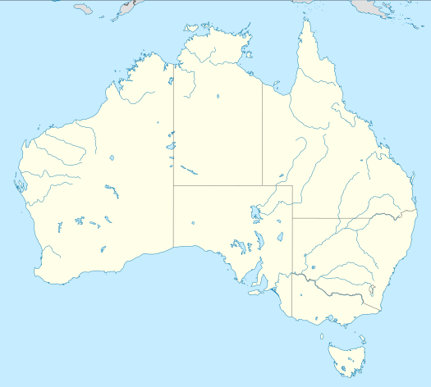
ADMINISTRATIVNA PODELA AUSTRALIJE
SEVERNA TERITORIJA
KVINSLEND
ZAPADNA AUSTRALIJA
JUŽNA AUSTRALIJA
NOVI JUŽNI VELS

Slide 27
10.PRIVREDA
Australija ima razvijenu, mešovitu privredu zapadnog tipa, sa nešto višim bruto domaćim proizvodom u odnosu na Veliku Britaniju, Nemačku i Francusku, posmatrano kroz paritet kupovne moći. Zemlja se nalazi na trećem mestu liste Indeksa društvenog razvoja UN za 2006, dok je u odnosu na opšti kvalitet života u 2005. zauzela šestu poziciju na listi magazina Ekonomist. Odsustvo izvozno orijentisane prerađivačke industrije najčešće označava kao ključna slabost australijske privrede. Međutim, sve razvijeniji turizam i rastući izvoz robe široke potrošnje učinili su ovu kritiku manje bitnom. Australija je ipak četvrta zemlja na svetu po visini tekućeg deficita, izraženo u apsolutnim ciframa (u relativnim, to iznosi oko 7 % BDP-a). Neki ekonomisti smatraju ovo problematičnim, posebno zbog toga što se podudara sa visokom trgovinskom razmenom i niskim kamatama koje smanjuju troškove otplate spoljnog duga.
Houkova vlada započela je proces ekonomske reforme uvođenjem plivajućeg kursa australijskog dolara i delimičnom deregulacijom finansijskog sistema.[traži se izvor] Hauardova vlada nastavila je proces mikroekonomskih reformi, uključujući i delimičnu deregulaciju tržišta rada i privatizaciju državnih firmi, pre svega u oblasti telekomunikacija.[traži se izvor] Posredni poreski sistem suštinski je reformisan u julu 2000, uvođenjem poreza na dobra i usluge od 10 %, što je neznatno smanjilo čvrsto oslanjanje australijskog poreskog sistema na porez od prihoda pojedinaca i firmi.
U januaru 2007, nezaposlenost u Australiji bila je 4,6 %,sa 10.033.480 zaposlenih ljudi. Tokom poslednje decenije, inflacija se uglavnom kretala između 2—3 %, a minimalne kamatne stope između 5—6 %. Sektor usluga, uključujući turizam, obrazovanje i finansijske usluge, čini 69 % bruto domaćeg proizvoda.[traži se izvor] Poljoprivreda i prirodne sirovine čine između 3—5 % BDP-a, ali značajno doprinose ukupnoj spoljnotrgovinskoj sposobnosti zemlje. Australija najviše izvozi u Japan, Kinu, Sjedinjene Države, Južnu Koreju i Novi Zeland.

Slide 28
11.KULTURA
Od 1788. pa sve do sredine 20. veka, anglo-keltska kulturna tradicija bila je osnov australijske kulture i razvijala se pod uticajem specifičnog okruženja i kultura starosedelaca. Tokom poslednjih 50 godina, australijska kultura se razvijala pod snažnim uticajem američke pop kulture (televizije i filma pre svega), masovne emigracije iz zemalja neengleskog govornog područja i azijskih suseda. Bogata i originalna australijska umetnost — književnost, film, opera, muzika, slikarstvo, pozorište, ples i zanati — poznata je i priznata širom sveta.
Australija ima dugu istoriju likovnih umetnosti, koju su začeli australijski domoroci, crtajući po pećinskim zidovima ili na koži. Od dolaska Evropljana krajem 18. veka, najčešći motiv australijskog slikarstva je australijski pejzaž, viđen u radovima Artura Stretona, Artura Bojda i Alberta Namatdžire, između ostalih. Tradicija starosedelaca uglavnom je prenošena usmeno i u uskoj je vezi sa običajima i predanjima o tzv. pravremenu (Dreamtime). Muzika australijskih Aboridžina, njihov ples i slikarstvo, vidljivo utiču na savremenu likovnu i scensku umetnost. Australija ima živu tradiciju u muzici, baletu i pozorišnoj umetnosti; mnoge pozorišne trupe se finansiraju iz federalnog budžeta, preko Australijskog Saveta. Svaki glavni grad ima simfonijski orkestar, dok je Australijska opera postala poznata sa čuvenom divom Džoan Saterlend; australijska muzika obuhvata klasičnu, džez, i mnoge popularne žanrove. Najpoznatija pop pevačica je Kajli Minog , a glumci u Holivudu su Nikol Kidman , Hju Džekmen , Kejt Blančet , Sem Vortington i drugi .

Slide 29
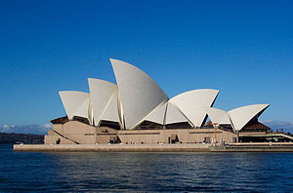
Sidnejska opera, izgrađena 1973, je jedna od najprepoznatljivijih znamenitosti Australije

Slide 30
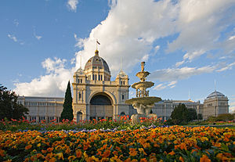
Kraljevska izložbena palata u Melburnu je prva građevina u Australiji koja je 2004. uvrštena na Uneskovu listu svetske baštine

Slide 31
12.POLITIKA
Australija je ustavna monarhija sa parlamentarnim sistemom vlasti. Kraljica Elizabeta II je australijski monarh, a njena uloga se razlikuje od pozicije koju ima u ostalim krunskim zemljama Komonvelta. Na saveznom nivou kraljicu predstavlja generalni guverner Australije, dok se guverneri nižeg ranga nalaze na čelu država članica. Iako ustav daje široka ovlašćenja generalnom guverneru, on ih koristi samo uz preporuku premijera. Najpoznatiji slučaj upotrebe ovih ovlašćenja mimo saglasnosti premijera bilo je raspuštanje Vitlamove vlade tokom ustavne krize iz 1975.[traži se izvor]
Sistem podele vlasti u Australiji čine:
Zakonodavna vlast: Parlament Australije, koji čine kraljica, Senat i Predstavnički dom; kraljicu predstavlja generalni guverner Australije, čije su moći svedene na pristajanje na zakone.
Izvršna vlast: Savezno izvršno veće, na čijem se čelu nalazi generalni guverner, kog „savetuju“ izvršni savetnici; u praksi, oni koji stvarno savetuju guvernera su premijer i državni ministri.
sudska vlast: Visoki sud Australije i drugi savezni sudovi. Usvajanjem Australijskog akta 1986, državni sudovi postali su formalno nezavisni od britanskog Sudskog komiteta Državnog saveta.
Dvodomni parlament čine kraljica, Senat (gornji dom) sa 76 senatora, i Predstavnički dom (donji dom) sa 150 članova. Članovi donjeg doma biraju se na izborima, u okviru posebnih izbornih jedinica, tzv. elektorata, koji daju po jednog predstavnika. Broj delegata iz svake države određen je na osnovu broja stanovnika, pri čemu je svakoj državi zagarantovan minimum od pet predstavnika. U Senatu, svaku državu predstavlja 12 senatora, a teritorije (Australijsku Prestoničku i Severnu) po dva. Izbori za oba doma održavaju se na svake tri godine; mandat senatora traje šest godina, pa se na svakim izborima bira polovina gornjeg doma, osim u slučaju tzv. dvostrukog raspuštanja. Stranka sa najvećim brojem predstavnika i Predstavničkom domu formira vladu, a njen lider postaje premijer.

Slide 32
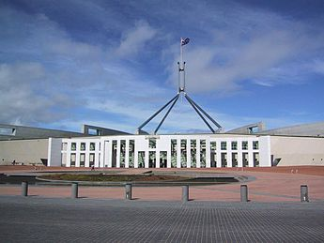
Parlament u Kanberi otvoren je 1988, zamenjujući staru zgradu parlamenta iz 1927.

Slide 33
13.SPOLJNA POLITIKA I VOJSKA
Tokom poslednjih decenija, australijska spoljna politika počiva na tesnoj vezi sa Sjedinjenim Državama, kroz ANZUS pakt, ali i saradnji sa državama azijsko-pacifičkog regiona, preko ugovora ASEAN i Foruma pacifičkih ostrva. Australija je 2005. postala članica Istočnoazijskog samita, da bi potom potpisala i Ugovor o prijateljstvu i saradnji. Australija je članica Komonvelta nacija, čiji se lideri okupljaju na posebnim skupovima šefova zemalja Komonvelta. Zemlja se aktivno zalaže za liberalizaciju u svetskoj trgovini. Predvodila je formiranje Kairns grupe i APEK-a, članica je Organizacije za ekonomsku saradnju i razvoj i Svetske trgovinske organizacije. Australija je inicirala nekoliko važnih bilateralnih ugovora o slobodnoj trgovini, među kojima je najnoviji Australijsko-američki ugovor o slobodnoj trgovini. Jedna je od zemalja osnivača Ujedinjenih nacija, a učestvuje i u međunarodnom programu pomoći, koji deluje u više od 60 zemalja. U budžetu za 2005-2006. predviđeno je 2,5 milijardi australijskih dolara za programe pomoći zemljama u razvoju,[17] što je, u odnosu na australijski BDP manje nego što je zemlja trebalo da odvoji po strategiji UN o Milenijumskim razvojnim ciljevima.
Australijske odbrambene snage sastoje se od Australijske mornarice, Australijske kopnene vojske i Kraljevskih australijskih vazdušnih snaga, i čini ih više od 51.000 pripadnika u redovnom, odnosno 21.000 u rezervnom sastavu.[18] Svi vojni sektori angažovani su u regionalnim i svetskim mirovnim misijama Ujedinjenih nacija (poslednje u Istočnom Timoru, na Solomonskim ostrvima i u Sudanu), u saniranju posledica katastrofa, kao i u oružanim konfliktima, uključujući i invaziju na Irak iz 2003. Vlada postavlja šefa odbrambenih snaga, birajući ga iz redova jednog od tri sektora; aktuelnih šef odbrambenih snaga je šef vazdušnih snaga maršal Angus Hjuston. U budžetu za 2006/07. za oblast odbrane predviđena su 22 miliona dolara.

Slide 34
14.SPORT
Sport je važan deo australijske kulture. Specifična klima dopušta brojne spoljne delatnosti; 23,5 % Australijanaca starijih od 15 godina redovno učestvuje u organizovanim sportskim aktivnostima. Australijski fudbal je najpopularniji sport u Australiji.[29] Zatim slede ragbi 13, ragbi 15, a na četvrtom mestu je fudbal. Na međunarodnom nivou, Australija ima jake timove u kriketu, hokeju, netbolu (igra slična košarci), ragbiju, a dobre rezultate ostvaruje i u biciklizmu, veslanju i plivanju. U Australiji su popularni popularni sportovi i trke konja i automobilizam. Ragbi 15 reprezentacija Australije je dva puta bila prvak Sveta. Ragbi 13 reprezentacija Australije je čak 10 puta bila prvak Sveta. Australija je učestvovala na svim Letnjim olimpijskim igrama novog doba, kao i na svakim Komonveltskim igrama. Bila je domaćin Letnjih olimpijskih igara 1956. u Melburni i 2000. u Sidneju, a od 2000. godine nalazi se među prvih pet olimpijskih zemalja u odnosu na broj osvojenih medalja. Australija je takođe bila domaćin Komonveltskih igara 1938, 1962, 1982. i 2006. U ostale značajne međunarodni sportske događaje koji se redovno organizuju u Australiji spadaju Otvoreno prvenstvo Australije, prvi od četiri grend slem teniska turnira, godišnje međunarodni turniri u kriketu i Velika nagrada Australije u formuli jedan. U Australiji je uobičajeno da vlada ili kompanije stipendiraju uspešne sportiste. Televizijski prenosi sportskih takmičenja su veoma popularni; u najgledanije televizijske programe spadaju Letnje olimpijske igre i finala domaćih ili međunarodnih fudbalskih takmičenja (australijskog, odnosno evropskog fudbala).

Slide 35
15.STANOVNIŠTVO
Većina Australijanaca su potomci evropskih doseljenika iz 18. i 19. veka, posebno Britanaca i Iraca. Od kraja Prvog svetskog rata, australijska populacija se učetvorostručila,[traži se izvor] podsticana ambicioznim programima za imigraciju. Nakon Drugog svetskog rata, pa do 2000, skoro 5,9 miliona ljudi imigraralo je u zemlju, što znači da je skoro dvoje od svakih sedam Australijanaca rođeno u inostranstvu.[23] Imigranti su uglavnom obučeni, ali imigraciona kvota obuhvata i kategorije za članove porodice i izbeglice. U 2001, pet najvećih grupa koje čine 23,1 % Australijanaca rođenih u inostranstvu, potiču iz Ujedinjenog Kraljevstva, Novog Zelanda, Italije, Vijetnama i Kine. Ubrzo nakon ukidanja Bele australijske politike 1973, vlada je organizovala i podsticala brojne inicijative, kako bi promovisala rasnu harmoniju baziranu na politici multikulturalizma. U Australiju je 2005. emigriralo ukupno 123.424 ljudi. Od njih, 17,736 bilo je iz Afrike (5.654 iz Sudana, 4.594 iz Južne Afrike itd), 54.804 iz Azije (4.239 sa Filipina, 3.036 iz Singapura, 2.936 iz Malezije, 1.936 iz Iraka itd), 1.506 iz Južne Amerike i 1.813 iz južnz Evrope (671 iz Srbije i Crne Gore, 310 iz Makedonije, 115 iz Albanije itd).
Australijskih starosedelaca, Aboridžina i Ostrvljana Toresovog moreuza, prema popisu iz 2001. bilo je 410.003 (2,2 % ukupne populacije), što je značajno povećanje u odnosu na 1976, kada ih je bilo 115.953. Nivo nezaposlenosti kod australijskih domorodaca je iznad australijskog proseka, češće su predmet hapšenja, lošije su obrazovani i sa manje životnog iskustva u odnosu na ostalo stanovništvo.

Slide 36
SPISAK TOP 10 NAJVEĆIH GRADOVA AUSTRALIJE SU PRIKAZANI U SLEDEĆOJ TABELI...
GRAD | TERITORIJA | BROJ STANOVNIKA
SIDNEJ | NOVI JUŽNI VELS | 5.029.768
MELBURN | VIKTORIJA | 4.725.316
BRISBEJN | KVINSLEND | 2.360.241
PERT | ZAPADNA AUSTRALIJA | 2.022.044
ADELEJD-GOULD | JUŽNA AUSTRALIJA | 1.324.279
KOUST-TVID HEDS | KVINSLEND | 646.983
NJUKASL-MEJTLAND | NOVI JUŽNI VELS | 436.171
KANBERA-KVINDIJAN | NOVI JUŽNI VELS | 435.019
SANŠAJN KOUST | KVINSLEND | 317.404

Slide 37
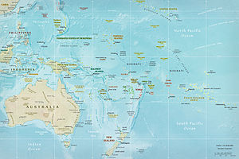
OKEANIJA

Slide 38
1.OPŠTI PODACI
Okeanija je ime koje se koristi za nekoliko grupa ostrva koja se nalaze u Tihom okeanu. Grupe ostrva se grubo mogu podijeliti: Polinezija (uključujući Novi Zeland), Melanezija (uključujući Novu Gvineju) i Mikronezija. Šire posmatrajući u Okeaniju spada i Australija. U Okeaniju se najčešće svrstava i Malajski arhipelag.

Slide 39
SPISAK NAJPOZNATIJIH DRŽAVA OKEANIJE JE PRIKAZAN U SLEDEĆOJ TABELI...
DRŽAVA | GUSTINA NASELJENSOTI(KM2) | POVRŠINA(KM2) | BROJ STANOVNIKA
NAURU | 587 | 21 | 12.329
TUVALU | 429 | 26 | 11,146
AMERIČKA SAMOA | 345 | 199 | 68,688
MIKRONEZIJA | 194 | 702 | 135,869
TONGA | 142 | 748 | 106,137
KIRIBATI | 119 | 811 | 96,335
SAMOA | 61 | 2.944 | 178,631
FIDŽI | 47 | 18.270 | 856,346
FRANCUSKA POLINEZIJA | 62 | 4.167 | 257,847
PALAU | 42 | 458 | 19,409
SOLOMONSKA OSTRVA | 17 | 28.450 | 494,786
VANUATU | 16 | 12.200 | 196,178
NOVI ZELAND | 15 | 268.680 | 3,908,037
NOVA KALEDONIJA | 11 | 19.060 | 207,858
PAPUA NOVA GVINEJA | 11 | 462.840 | 5,172,033

